Slide 1
예비창업자를 위한
미래 유망상권 예측
6조
김성혜(팀장), 심재은, 이주완, 정치훈

Slide 2

목차
A table of Contents
1.
개요
2.
데이터 소개
3.
방법론 및 모델링
4.
결과
5.
결론 및 제안
6.
참고 문헌

Slide 3

Part 1
개요

Slide 4

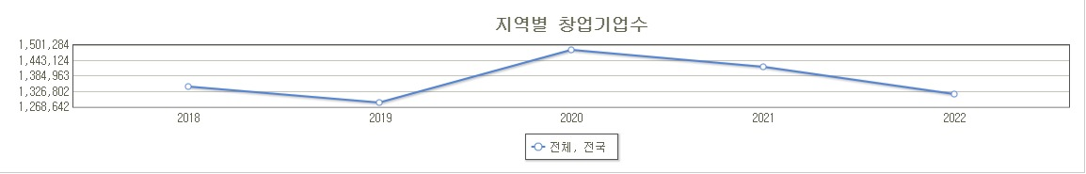
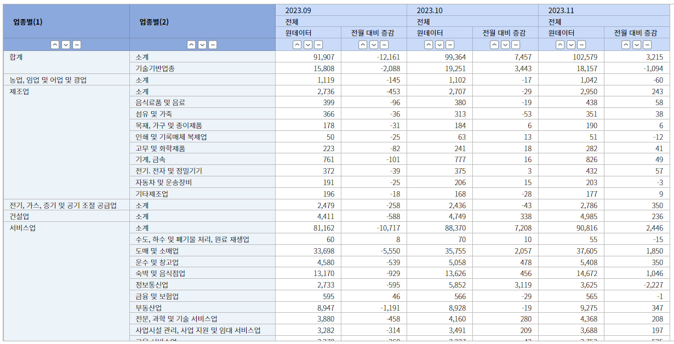
배경
[출처] 메일경제_https://www.mk.co.kr/news/business/10880150
ㅇ 코로나 19로 인해 주춤했던 창업시장에도 불구하고 창업 추천 시스템을 찾는 사람들이 많아지고 있다. 그 예로 AI를 이용한 창업 플랫폼인 스타트업 플러스(www.startup-plus.kr)에 340만 명 이상이 방문하는 열기를 보여준다.
[출처] 국가통계포털(KOSIS)_
https://kosis.kr/statHtml/statHtml.do?orgId=142&tblId=DT_142N_F201&markType=C
즉, 창업에 대한 사람들의 관심이 높다.

Slide 5

연구 목적 및 기대
1. 창업자는 더 좋은 입지와 상권 입점 서비스를 공급받고, 개발자는 많은 데이터와 고객층을 확보하여 서로 공생관계가 될 것이라는 기대
2. 상권 점포와 추정매출 데이터를 통해 예비창업자를 위한 미래 유망 업종 지원
3. 폐업 점포 수 예측에 대한 모델 정확도 향상과 예측결과 확보

Slide 6
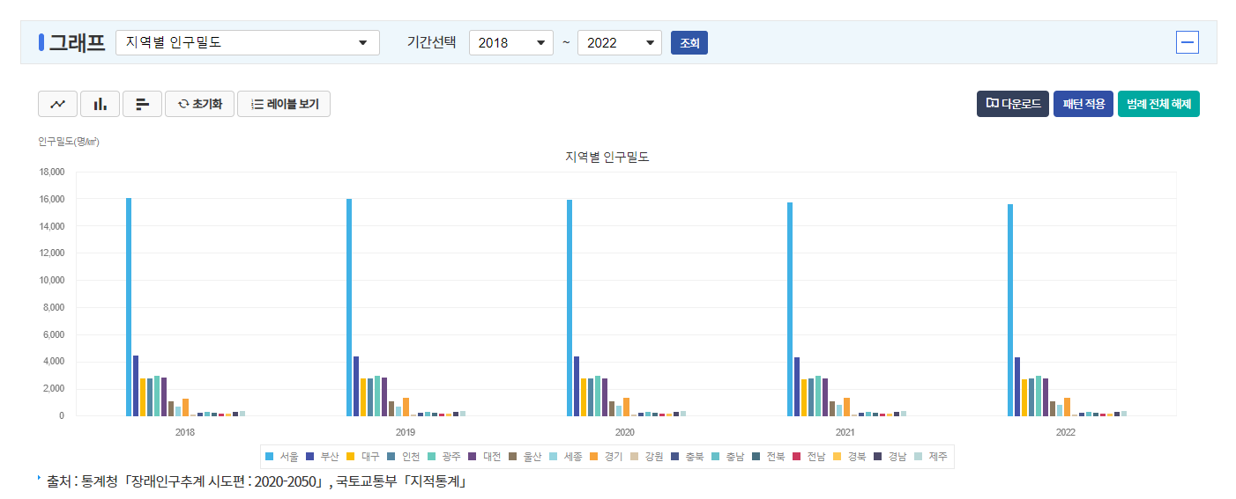
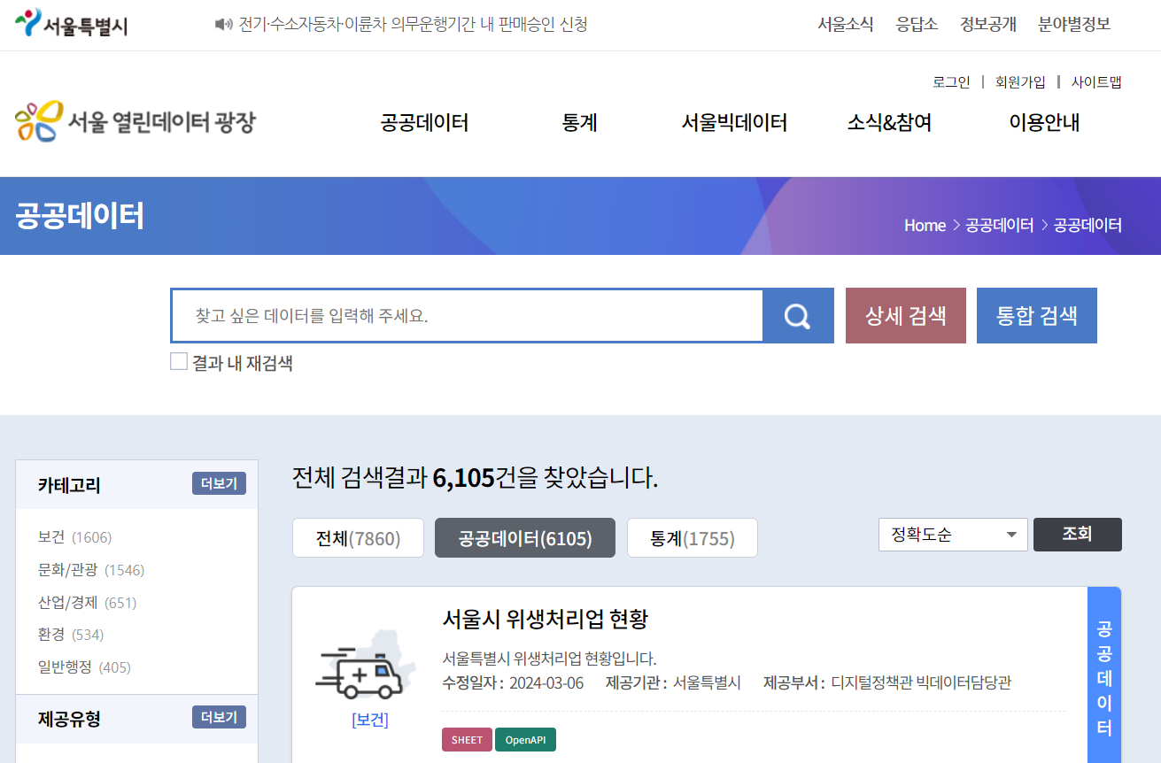
데이터 선정
[지역별 인구밀도 그래프]
[출처] e-나라지표_
https://www.index.go.kr/unity/potal/main/EachDtlPageDetail.do?idx_cd=1007#
ㅇ 서울특별시 공공데이터 활용
1. 서울시 인구밀도가 가장 높음
2. 서울시 공공데이터 개방으로 인해 충분한 데이터 확보
[출처] 서울 열린데이터광장_https://data.seoul.go.kr/

Slide 7
프로젝트 계획
ㅇ폐업 점포 수를 종속변수로 하여 T/F 예측을 위해 어떤 모델을 사용하고, 서울지역을 대상으로 다양한 독립변수와 파라미터 값에 따른 모델 예측 확률의 변화

Slide 8

Part 2
데이터 소개

Slide 9

데이터 소개
Background Knowledge
2-1.
데이터 출처
2-2.
데이터 소개
2-3.
EDA
2-4.
전처리

Slide 10


데이터 출처
서울 열린 데이터광장
1
[출처] https://data.seoul.go.kr/dataList/OA-15577/S/1/datasetView.do
2
[출처]https://data.seoul.go.kr/dataList/OA-15572/S/1/datasetView.do

Slide 11
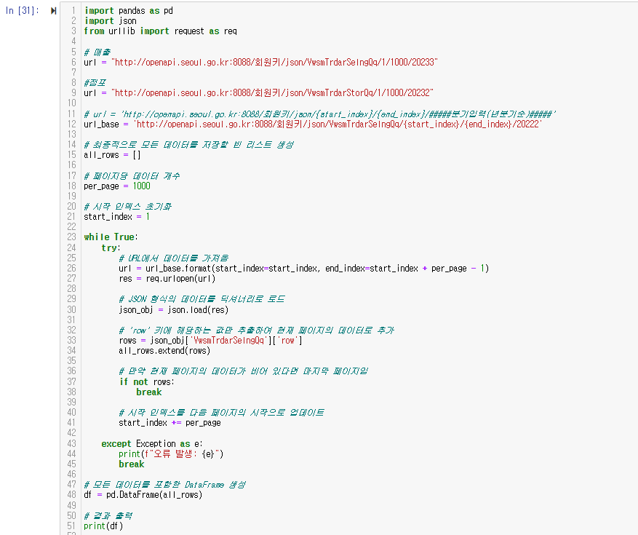
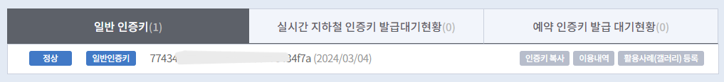
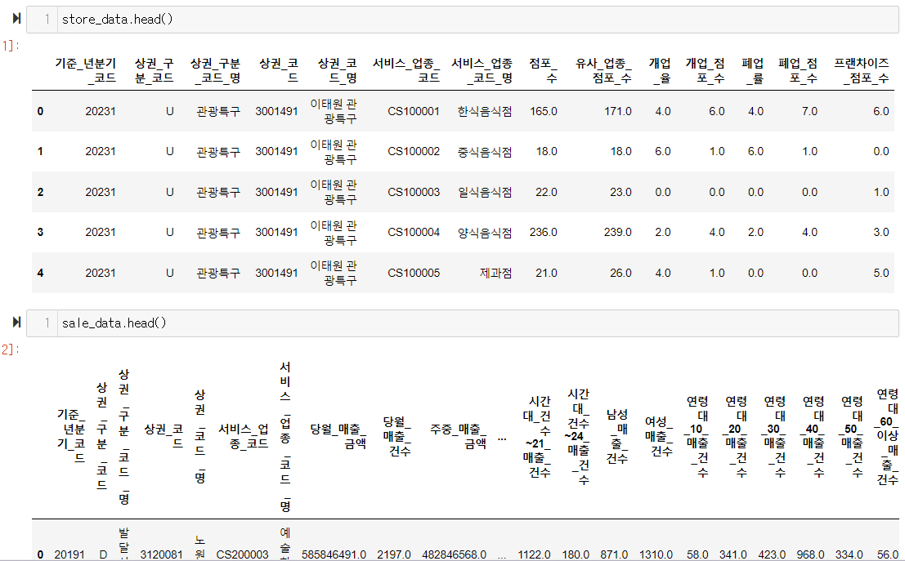
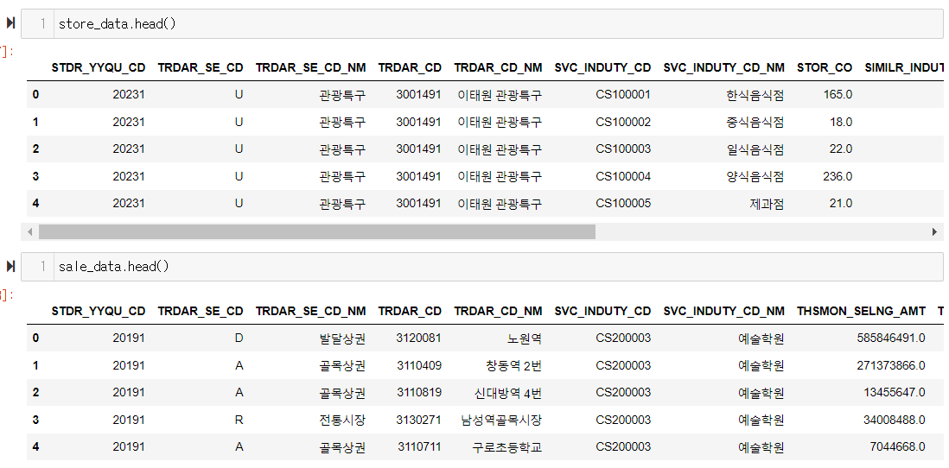
* API로 데이터 불러오기
* 컬럼명 변경

Slide 12
데이터 소개
서울시 상권분석서비스(점포-상권), 서울시 상권분석서비스(추정매출-상권) 공통 열
int64 | '기준_년분기_코드', '상권_구분_코드', '상권_코드', '서비스_업종_코드',
object | '상권_구분_코드_명', '상권_코드_명', '서비스_업종_코드_명’,
서울시 상권분석서비스(점포-상권) ; float64
점포 | '점포_수', '유사_업종_점포_수', 프랜차이즈_점포_수'
개업/폐업률 | '개업_율', '폐업_률',
개업/폐업 점포 수 | '개업_점포_수 ‘, '폐업_점포_수'

Slide 13
데이터 소개
서울시 상권분석서비스(추정매출-상권) ; float64 | 서울시 상권분석서비스(추정매출-상권)
 | '당월_매출_금액', '당월_매출_건수',
주중/주말 매출 금액 요일 별 매출 금액 | '주중_매출_금액', '주말_매출_금액’, '월요일_매출_금액', '화요일_매출_금액', '수요일_매출_금액', '목요일_매출_금액', '금요일_매출_금액', 토요일_매출_금액', '일요일_매출_금액’,
시간대 별 매출 금액 | '시간대_00~06_매출_금액', '시간대_06~11_매출_금액', 시간대_11~14_매출_금액', '시간대_14~17_매출_금액', '시간대_17~21_매출_금액’, '시간대_21~24_매출_금액’,
성 별 매출 금액 | '남성_매출_금액', '여성_매출_금액’,
연령대 별 매출 금액 | '연령대_10_매출_금액’, '연령대_20_매출_금액', '연령대_30_매출_금액', '연령대_40_매출_금액', '연령대_50_매출_금액’, '연령대_60_이상_매출_금액’,
주중/주말 매출 건수 요일 별 매출 건수 | '주중_매출_건수', '주말_매출_건수’, ‘월요일_매출_건수', '화요일_매출_건수’, '수요일_매출_건수', '목요일_매출_건수', '금요일_매출_건수', '토요일_매출_건수', '일요일_매출_건수’,
시간대 별 매출 건수 | '시간대_건수~06_매출_건수', '시간대_건수~11_매출_건수', '시간대_건수~14_매출_건수’, '시간대_건수~17_매출_건수', '시간대_건수~21_매출_건수', '시간대_건수~24_매출_건수’,
성 별 매출 건수 | '남성_매출_건수’, '여성_매출_건수’,
연령대 별 매출 건수 | ‘연령대_10_매출_건수', '연령대_20_매출_건수', '연령대_30_매출_건수', ‘연령대_40_매출_건수', '연령대_50_매출_건수', '연령대_60_이상_매출_건수'

Slide 14
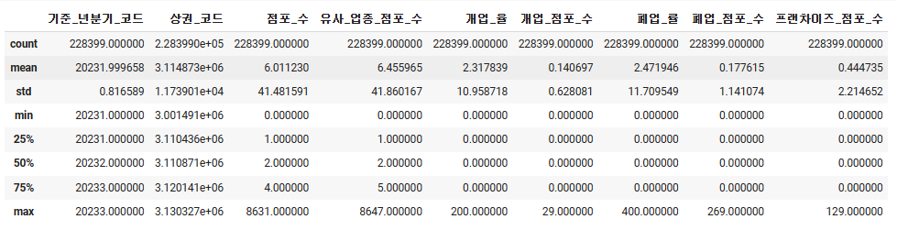
EDA
서울시 상권분석서비스(점포-상권)

Slide 15
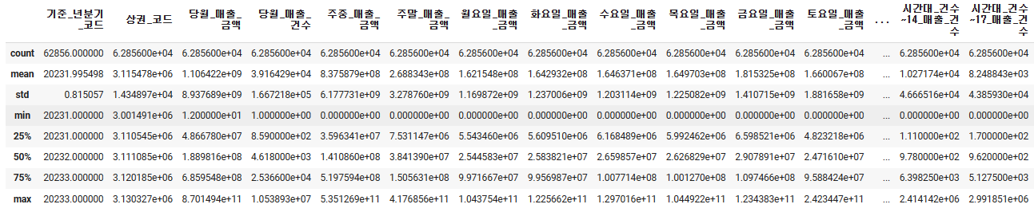
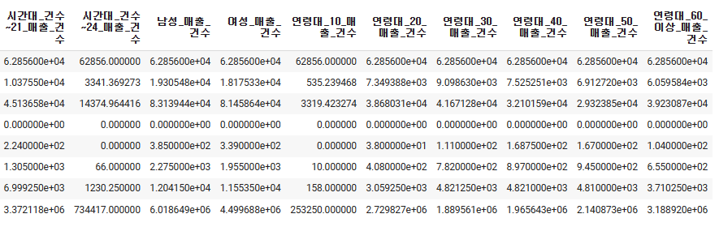
EDA
서울시 상권분석서비스(추정매출-상권)

Slide 16
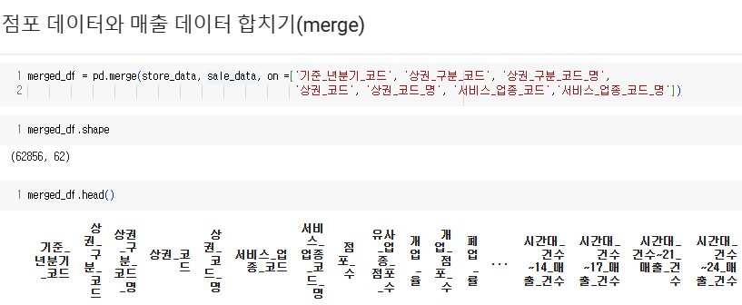
EDA
점포 데이터와 매출 데이터에
공통으로 들어있는 컬럼을
기준으로 데이터를 합침
* 데이터 크기
(62856, 62)

Slide 17
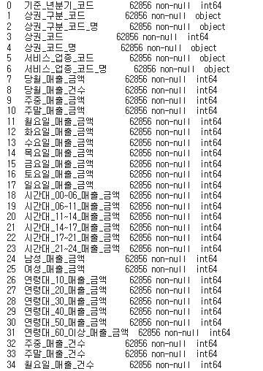
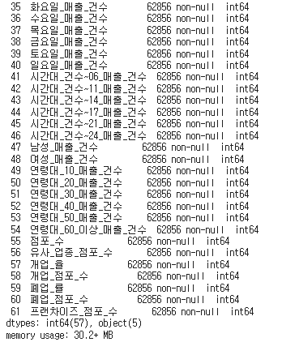

EDA
Merged_df
결측치 확인

Slide 18
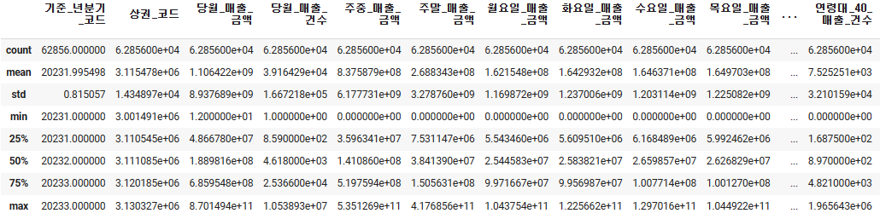
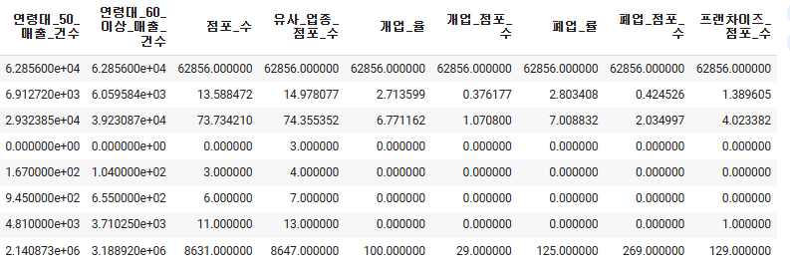
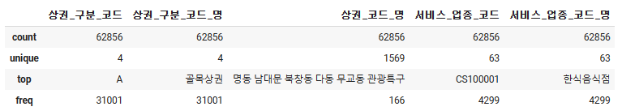
EDA
Merged_df (수치형_describe() )
Merged_df (범주형_describe() )

Slide 19
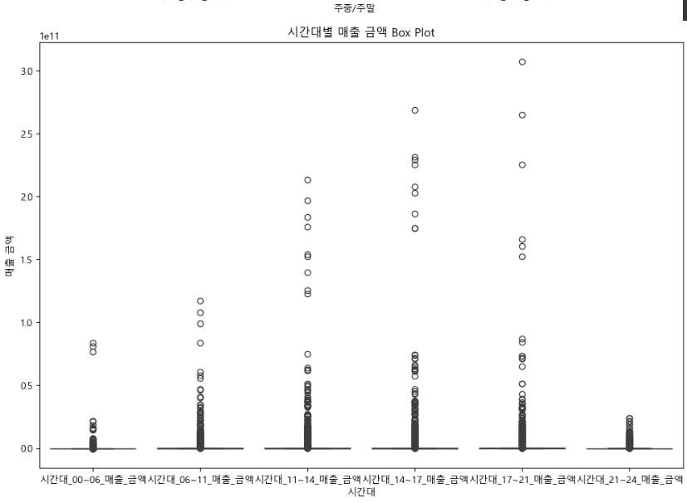
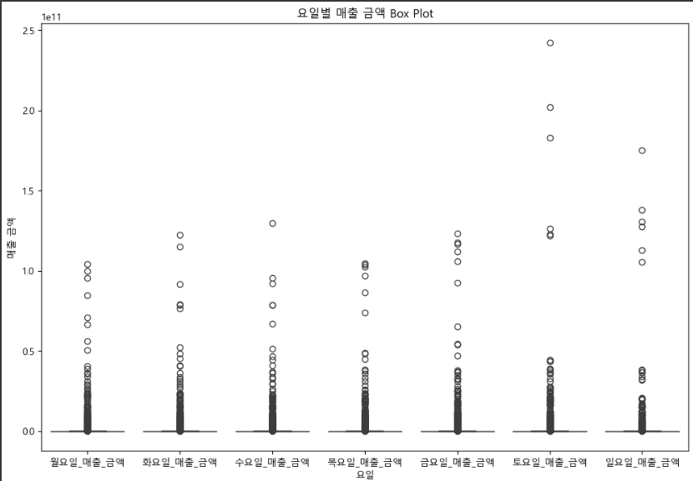
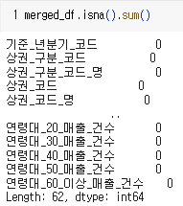

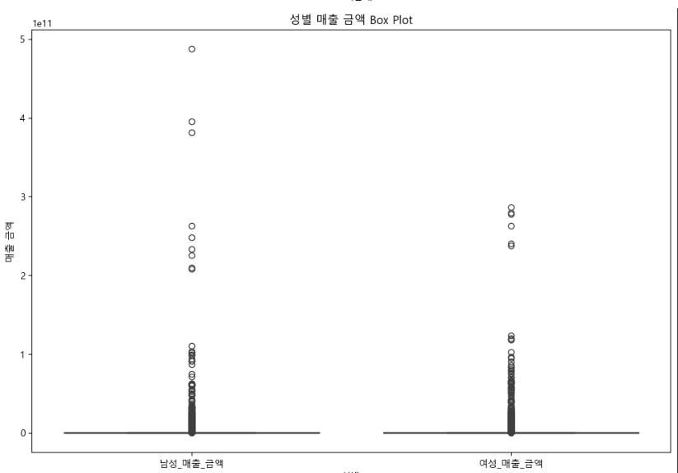
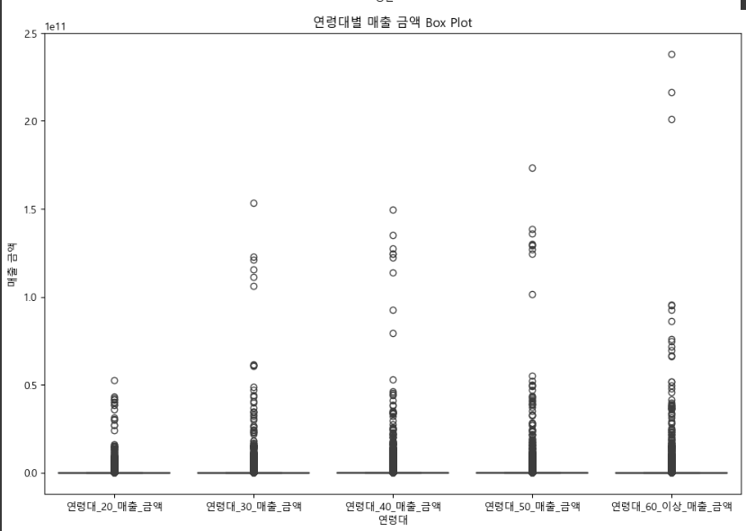

EDA
* 이상치 확인
* 결측치 확인
* 그래프 함수

Slide 20
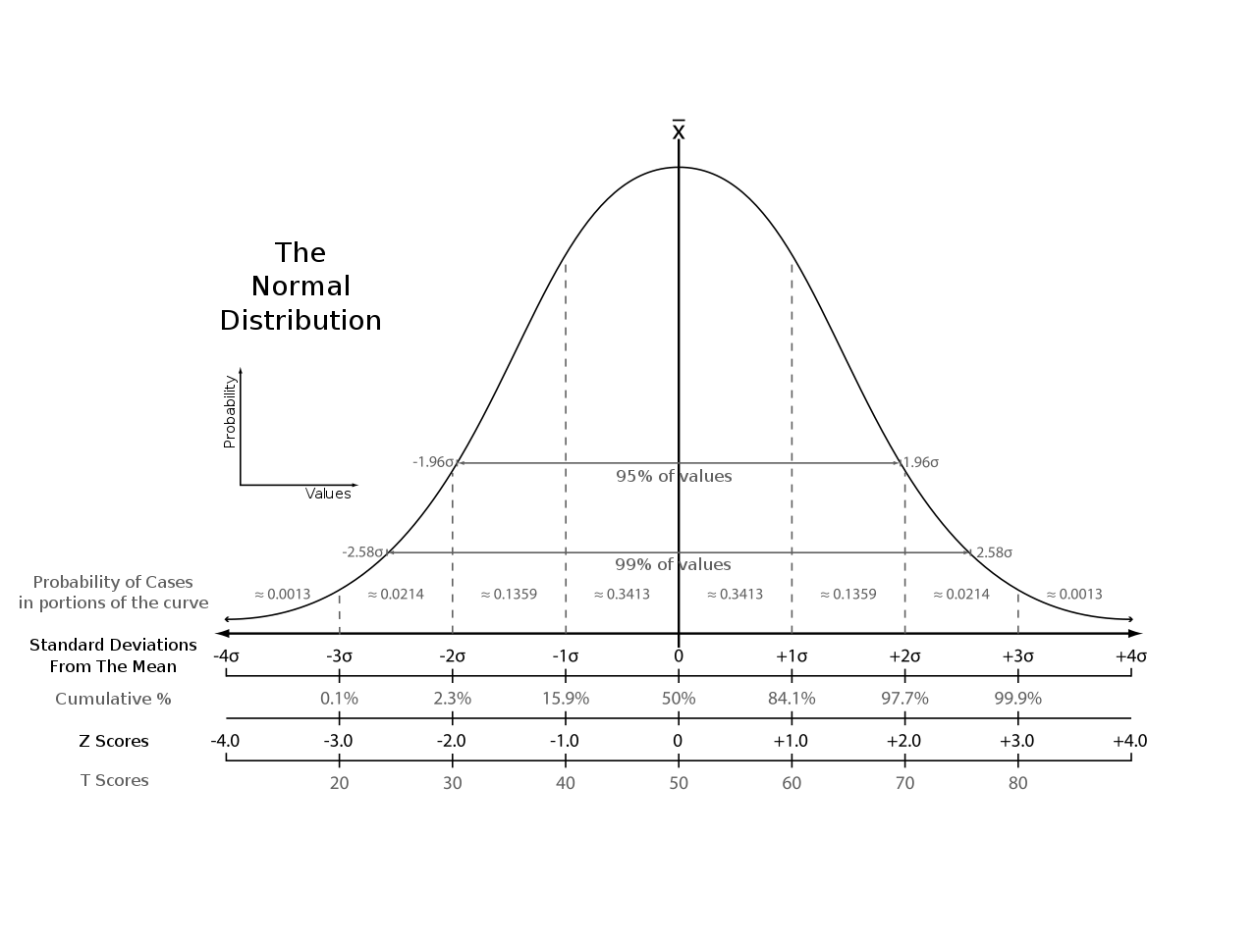
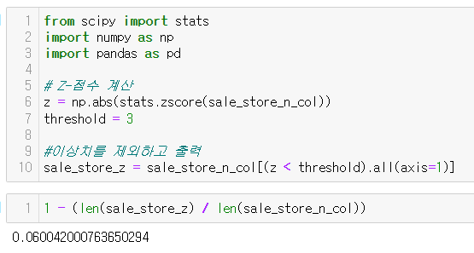
전처리
* Z-Score
* 수치형 데이터; 표준화 점수 (Z-Score)
* 데이터가 6%가량 손실이 남
*
*데이터 분포
Z-Score 값 +- 1: 데이터 68% 분포
Z-Score 값 +- 2: 데이터 95% 분포
Z-Score 값 +- 3: 데이터 99% 분포
※ z = 변수 - 모평균/표준편차
(Z-Score 값 +-3 이상이면 이상치)

Slide 21
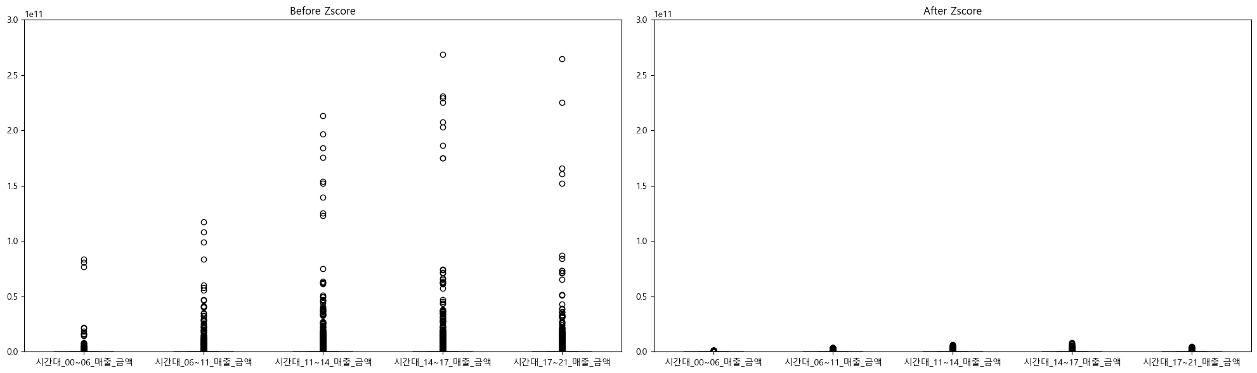
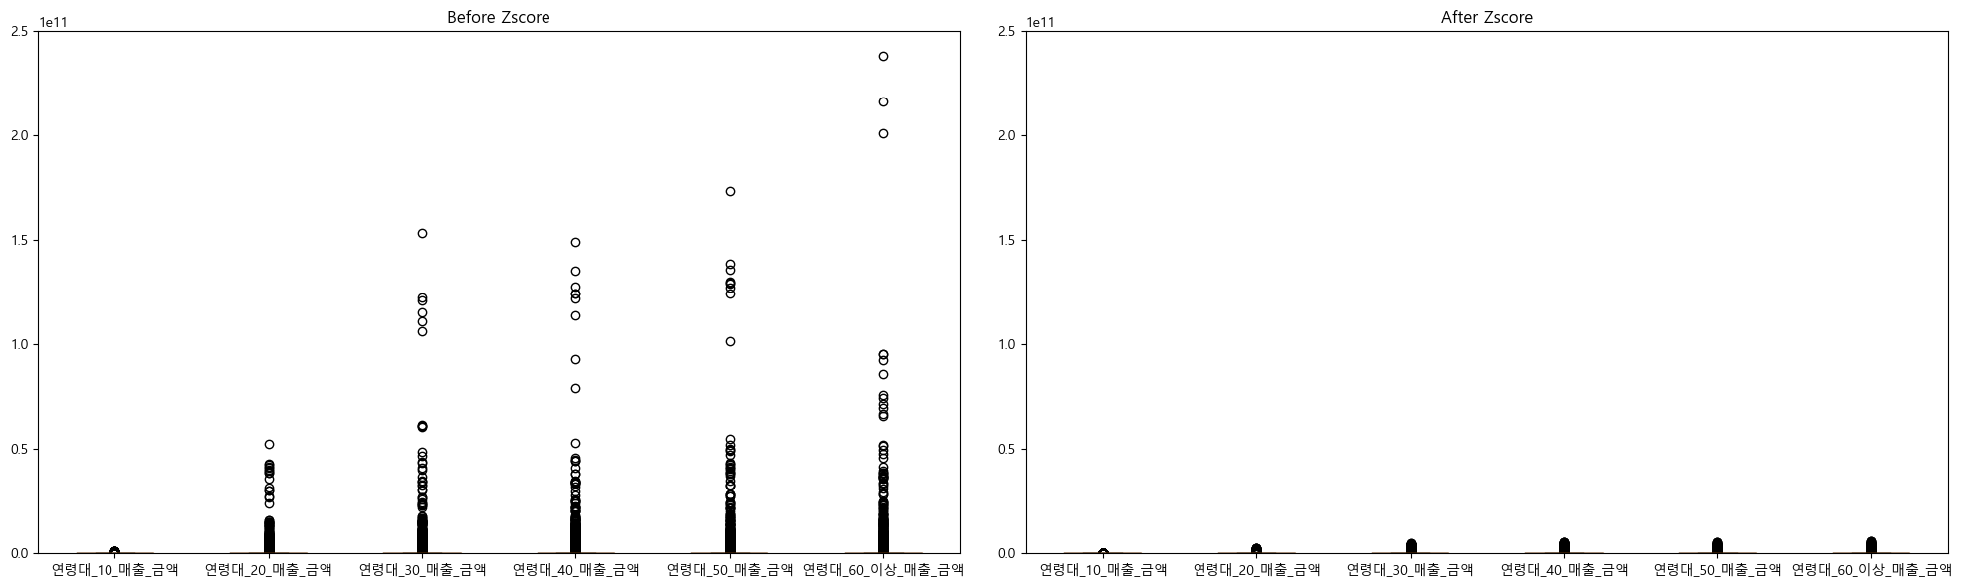
전처리
* Z-Score 적용 후
BEFORE
AFTER
이상치가 제거된 것을 알 수 있음

Slide 22
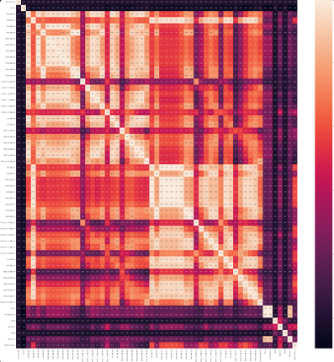
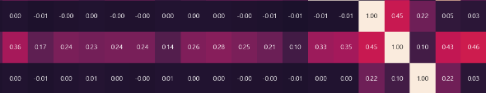
EDA
* 개업율, 폐업률

Slide 23
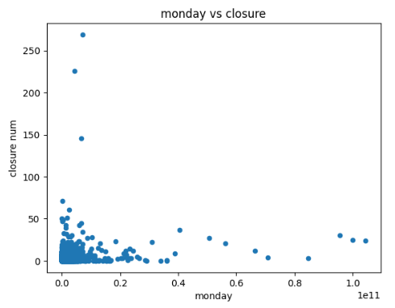
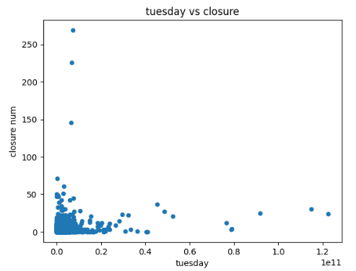
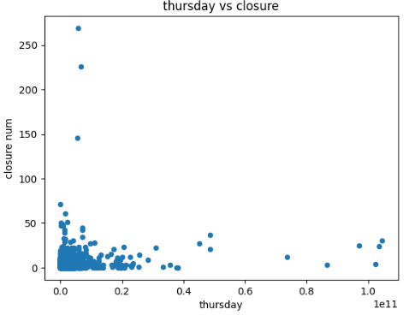
EDA
* 주중 매출금액 VS 요일별 매출 금액

Slide 24
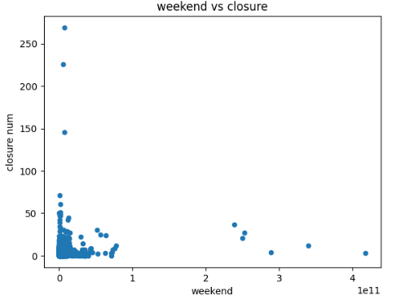
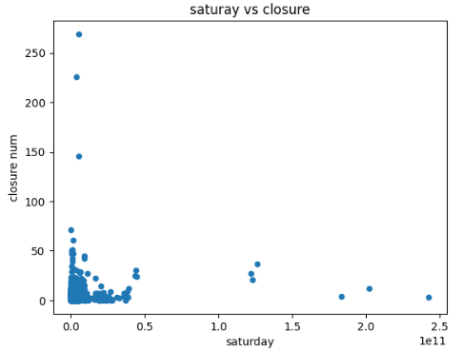
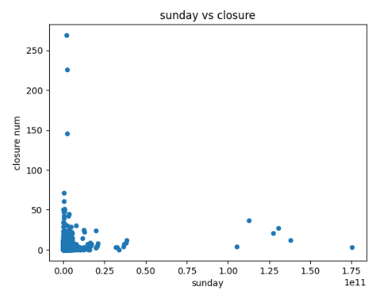

EDA
* 주말 매출 금액 VS 요일 매출 금액
* 컬럼 제거
ㅇ 개업율, 폐업률의 경우 타 변수들과의 상관성이 매우 낮음
ㅇ 주중과 주말은 요일그래프와 상당한 유사성을 보이기에 과적합을 방지하기 위해 제거

Slide 25
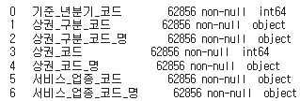
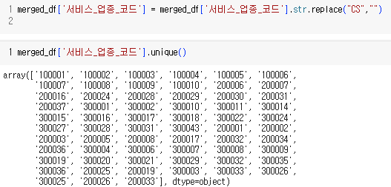
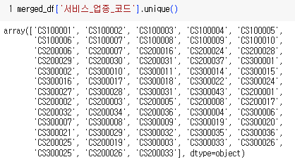
전처리
* object 처리
* CS와 숫자로 이루어짐 -> 수치형으로 변환
* 서비스_업종_코드

Slide 26
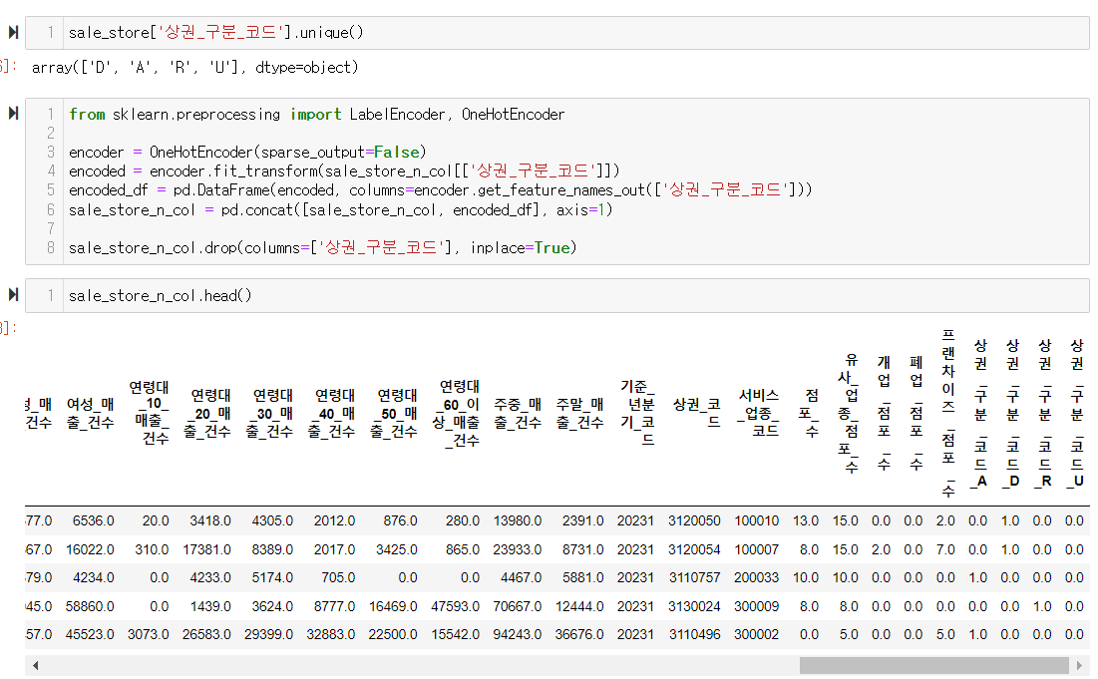
전처리
* 범주형 데이터; 상권 구분 코드 - 원 핫 인코딩

Slide 27
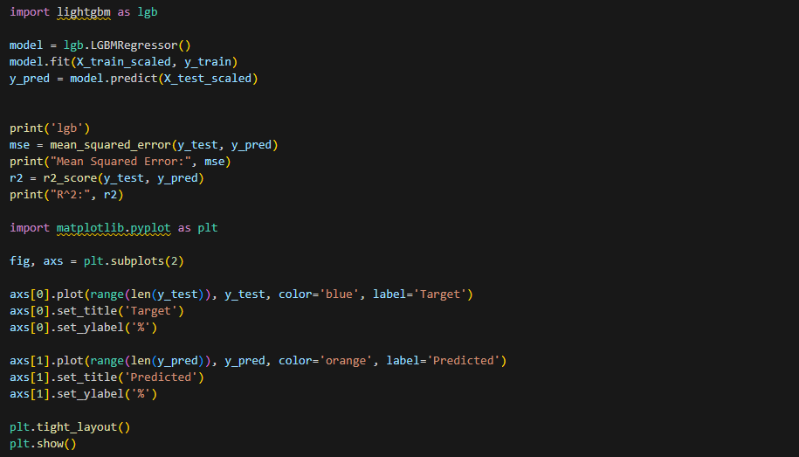
Part 3
모델링

Slide 28

모델링
3-1.
분석 방법
3-2.
모델 설계 및 구현
3-3.
훈련 및 평가

Slide 29
분석 방법
폐업 점포 수 예측을 위해 회귀 모델을 사용하기로 결정
RandomForestRegressor, LinearRegression, PolynomialFeatures, DecisionTreeRegressor, SVR(kernal=‘linear’), xgb, LGB, KNN 모델을 사용해 Standard, Robust, 스케일러가 없는 경우 3가지를 모두 돌려본 후 MSE값과 R^2을 구해 봄. 결과값은 소수점 3째자리에서 반올림 (NN과 SVR(kernal=‘rbf’)는 결과가 좋지 않아 기록에서 제외)
※ 여기서, MSE는 0과 가까울수록, r^2은 1과 가까울수록 성능이 좋음을 뜻함
 | Standard |  | Robust |  | none
 | MSE | R^2 | MSE | R^2 | MSE | R^2
RandomForestRegressor | 0.30 | 0.30 | 0.30 | 0.30 | 0.30 | 0.30
LinearRegression | 0.30 | 0.30 | 0.30 | 0.30 | 0.30 | 0.30
PolynomialFeatures | 0.39 | 0.09 | 0.38 | 0.10 | 0.38 | 0.10
DecisionTreeRegressor | 0.58 | -0.37 | 0.58 | -0.37 | 0.58 | -0.37
SVR | 0.33 | 0.23 | 0.35 | 0.17 | 0.35 | 0.17
xgb | 0.31 | 0.28 | 0.31 | 0.28 | 0.31 | 0.28
LGBMRegressor | 0.29 | 0.33 | 0.29 | 0.32 | 0.29 | 0.33
KNeighborsRegressor (n_neighbors=10) | 0.32 | 0.26 | 0.34 | 0.21 | 0.34 | 0.21

Slide 30
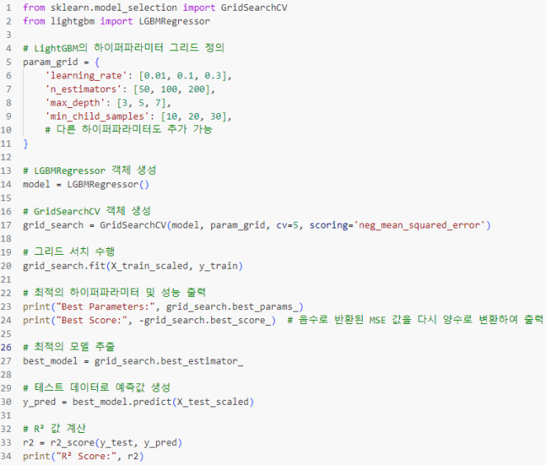
모델 설계 및 구현
ㅇ 조금 더 평가 지표가 좋은 LGBMRegressor 모델 사용으로 최종 확정
ㅇ GridSearchCV 모듈을 사용해 파라미터 최적화 진행
ㅇ 최적 파라미터값
(learning_rate=0.1, max_depth= 3, min_child_samples= 20, n_estimators= 100)
earning_rate: 학습률
max_depth: 트리의 최대 깊이
min_child_samples: 리프 노드에서 필요한 최소 샘플 수
n_estimators: 부스팅 반복 횟수
ㅇ 최적 파라미터일 때 평가 지표 (MSE, R²)
Best MSE Score: 0.29034474934327587
Best R² Score: 0.3275852629229665

Slide 31
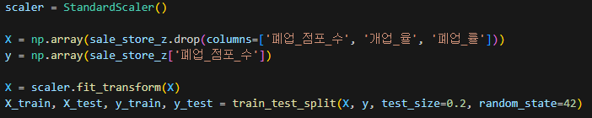
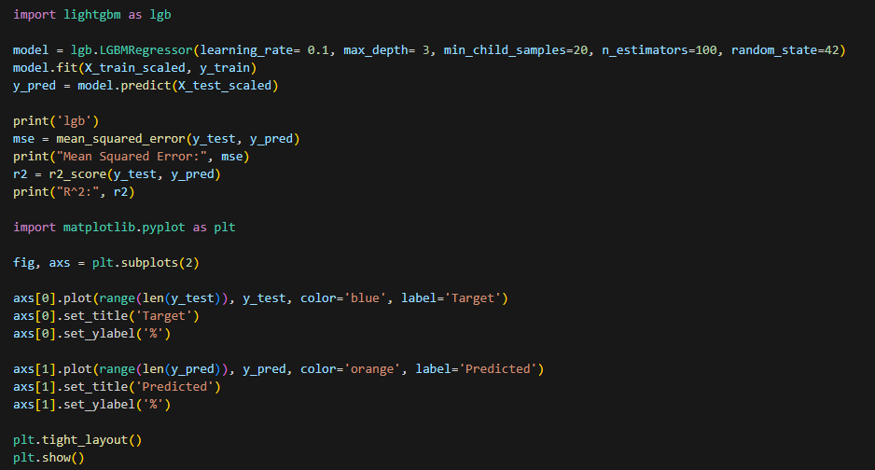

훈련 및 평가
train, test 데이터셋 8:2 비율로 분리
- 최종 훈련 모델 코드 및 파라미터 적용
- random_state=42 로 통일, 스케일러 간
차이가 두드러지지 않은 관계로
StandardScaler()로 진행
출력

Slide 32

Part 4
결과

Slide 33
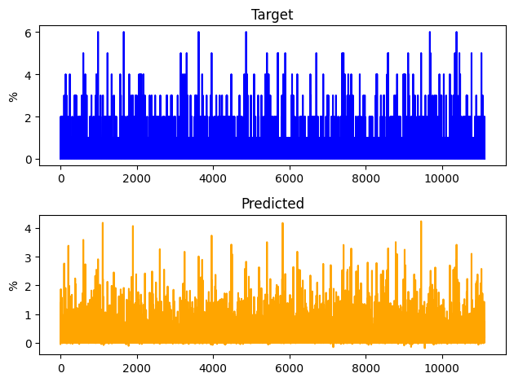
결과
A
Target, Predict는 각각 실제값(y_test),
예측값(y_pred) 를 나타냄
B
그래프 시각화를 통해 어느 정도
예측이 들어맞는지 직관적으로
확인 가능
C
MSE, R² 의 수치 데이터와
관련성 비교 가능

Slide 34
결과
1
LightGBM의 성능이 가장 좋게 나타남
2
폐업 점포 수를 어느 정도 예측 가능
3
데이터에 따라 스케일러의 영향은 제한적일 수 있음

Slide 35

Part 4
결론 및 제안

Slide 36
결론 및 제안
결론
모델의 성과지표에 따라서 성능이 낮게 나와 실질적으로 활용하기는
힘들 것 같다.
- (이유) R² 이 0.5 미만
1. 종속변수 값의 다양성으로 인한 예측의 어려움
성능 저하 요인 추측
2. 종속변수에 대한 설명변수의 설명력 부족
3. 종속변수에 영향을 미칠 수 있는 설명변수가 무한정으로 많음
제안
상권코드를 종속변수로 한 분류모델 설계

Slide 37

Part 4
참고 문헌

Slide 38
참고 문헌
1
서울특별시 빅데이터 캠퍼스
http://175.193.201.33/data/selectPageListSampleDataSet.do
중소벤처기업부,「창업기업동향」, 2023.11, 2024.03.06, 업종별 창업기업수
https://kosis.kr/statHtml/statHtml.do?orgId=142&tblId=DT_142N_F201&conn_path=I2
2
경영수첩-제과점 입지조건 ㆍ상권분석 방법, 베이커리 = Monthly bakery, 1996 no.3 = no.332, 1996년, pp.98 - 99 https://scienceon.kisti.re.kr/srch/selectPORSrchArticle.do?cn=JAKO199670747239115&SITE=CLICK
3
4

Slide 39

경청해주셔서 감사합니다.

